Slide 1


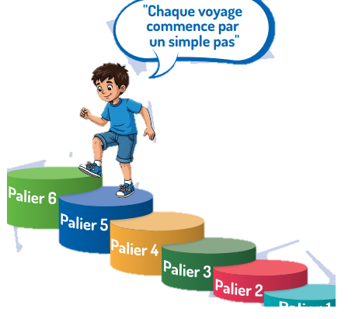
Niveau
المقاعد
محدودة
4
Programme de remédiation intensive
- Français -
Palier: 5
Parcours
2
Séance : 3
Version expérimentale pour les Ecoles Pionnières.
Non définitive. En cours d’amélioration.

Slide 2


Pour l’enseignant – A ne pas lire aux élèves
Recommandations générales pour les enseignant(e)s
. 1. Se préparer : lire attentivement l’ensemble des diapositives en amont afin de s’en imprégner et élaborer la carte mentale de la leçon et anticiper les enchaînements.
2. Couvrir le contenu de la leçon avec une vérification permanente de la compréhension : ne pas sauter de diapositives et vérifier la compréhension; en maintenant un rythme soutenu sans temps mort;
3.Rester fidèle au scénario pédagogique : suivre les consignes du ruban didactique activement, sans se limiter à une lecture passive.
4.Expliquer les consignes: s’assurer que tous les élèves comprennent les consignes des activités, en les invitant à les reformuler ou à les réexpliquer, si besoin, dans leur langue maternelle.
5.Donner un feed back riche et systématique : solliciter la participation du maximum d’ élèves en les questionnant et en corrigeant les erreurs.
6.Adopter une posture dynamique : circuler dans la classe, capter l’attention par des explications, et au besoin , illustrer par des exemples;

Slide 3


À la fin de la séance d’aujourd’hui, au moins 80% des élèves doivent être capables de :
Comprendre et produire les mots du vocabulaire: ordinateur- ascenseur- addition- communication- recherche- invention.
lire et écrire des phrases avec les difficultés particulières: t=s.

Slide 4









Pour l’enseignant ( e )
Matériel technique
PC + PPT
Pointeur
Projection ajustée
Matériel didactique
Ardoise
Cahier
Livret

Slide 5








Pictogrammes pour la gestion de la séance.
Pour l’enseignant ( e )
.
Modelage.
Les élèves écoutent.
Questions directes.
L’enseignant( e) désigne des élèves
Répétition chorale.
Toute la classe
participe.
Observation.
Les élèves observent
Passage au tableau.
Un élève réalise la tâche.
Travail en binôme.
Les élèves travaillent à deux .
Pratique autonome.
L’enseignant(e) circule entre les rangs.
Devoir à la maison.
Les élèves recopient leurs devoirs

Slide 6


Plan de la séance 1
1. Rituel : dictée flash
2.Vocabulaire
ordinateur- ascenseur- addition- communication- recherche- invention
3.Lecture: des phrases avec les difficultés particulières: t=s.
4.Écriture: des phrases avec les difficultés particulières: t=s
5.Pratique autonome
6.Jeu
10 min
20 min
40 min
20 min
20 min
10 min

Slide 7


1. Rituel
2. Vocabulaire
3. Lecture
4.Ecriture
5.Pratique autonome
6.Jeu
Bonjour ! Nous allons commencer la séance du français.

Slide 8


1. Rituel
2. Vocabulaire
3. Lecture
4.Ecriture
5.Pratique autonome
6.Jeu
Prenez vos ardoises et vos livrets du français
Ardoise
Cahier
Livret

Slide 9
Rituel
Dictée
الإعداد المادي للأستاذ

Slide 10

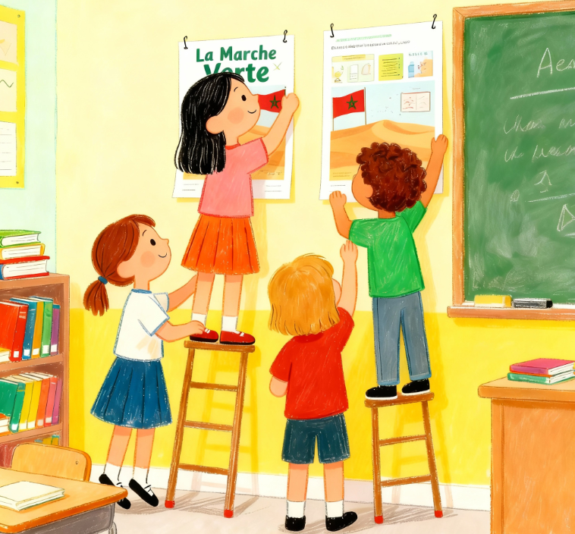
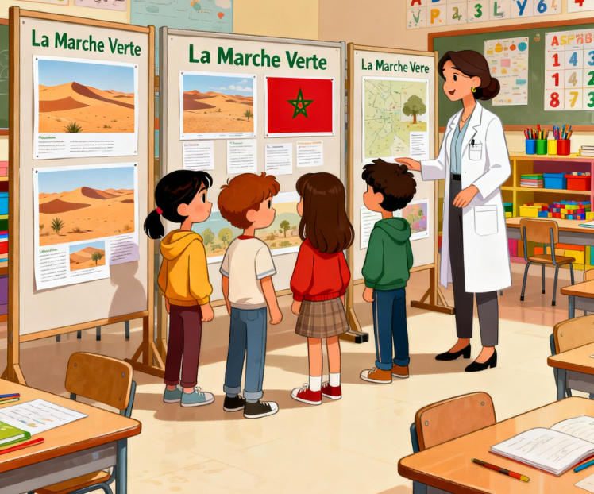

1. Rituel
2. Vocabulaire
3. Lecture
4.Ecriture
5.Pratique autonome
6.Jeu
Nous allons écrire les phrases qui commentent ces images , regardez bien , soyez attentifs.

Slide 11
1. Rituel
2. Vocabulaire
3. Lecture
4.Ecriture
5.Pratique autonome
6.Jeu
  Ils ont accroché des affiches. Répétons ensemble Ils ont accroché des affiches.
Ils ont accroché des affiches.

Slide 12
1. Rituel
2. Vocabulaire
3. Lecture
4.Ecriture
5.Pratique autonome
6.Jeu
  Ecrivez la phrase sur vos ardoises.

Slide 13
1. Rituel
2. Vocabulaire
3. Lecture
4.Ecriture
5.Pratique autonome
6.Jeu
  Levez les ardoises .Corrigez .
Ils ont accroché des affiches.

Slide 14
1. Rituel
2. Vocabulaire
3. Lecture
4.Ecriture
5.Pratique autonome
6.Jeu
  Observez l’image , qu’est ce qu’ils organisent ?

Slide 15
1. Rituel
2. Vocabulaire
3. Lecture
4.Ecriture
5.Pratique autonome
6.Jeu
  Ils ont organisé une exposition , répétons ensemble , Ils ont organisé une exposition .
  Ils ont organisé une exposition .

Slide 16
1. Rituel
2. Vocabulaire
3. Lecture
4.Ecriture
5.Pratique autonome
6.Jeu
  Ecrivez la phrase sur vos ardoises.

Slide 17
1. Rituel
2. Vocabulaire
3. Lecture
4.Ecriture
5.Pratique autonome
6.Jeu
  Levez les ardoises .Corrigez .
Ils ont organisé une exposition .

Slide 18
Vocabulaire
ordinateur- ascenseur- addition- communication- recherche- invention.
الإعداد المادي للأستاذ

Slide 19
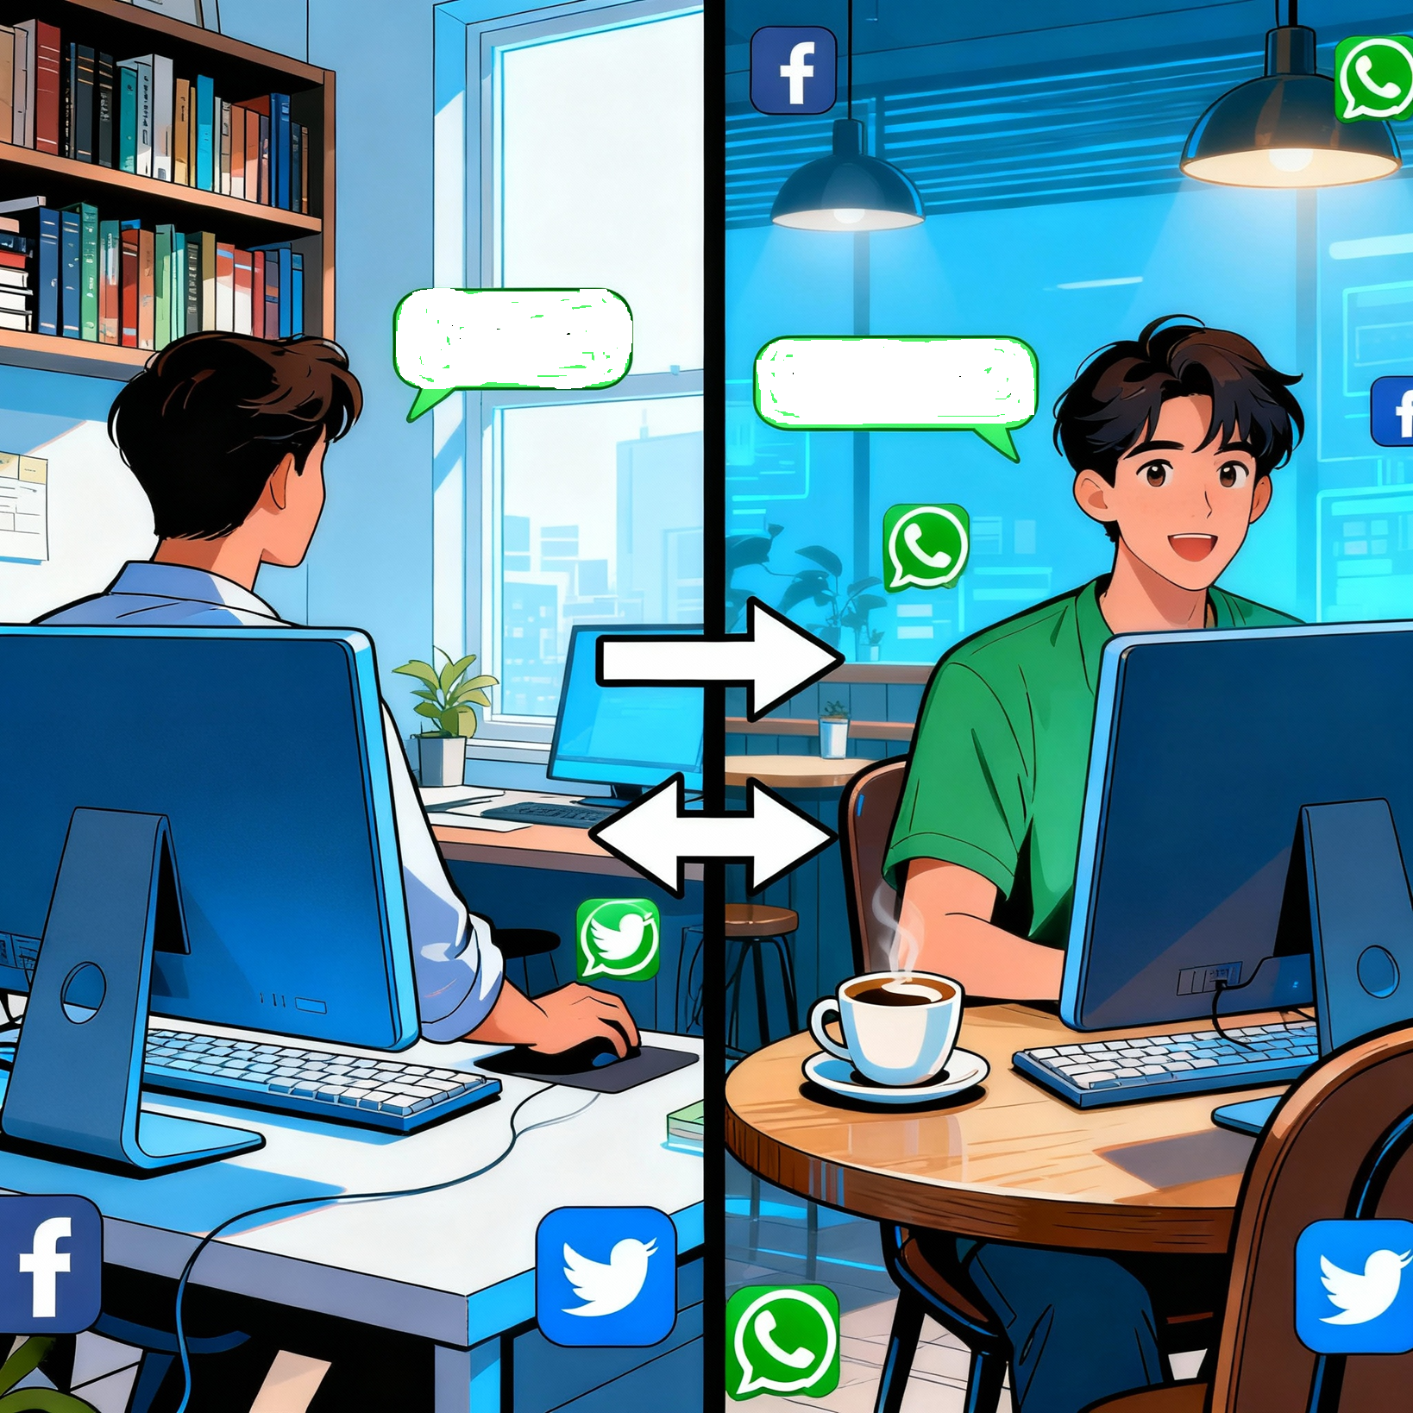
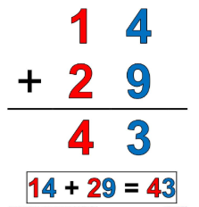
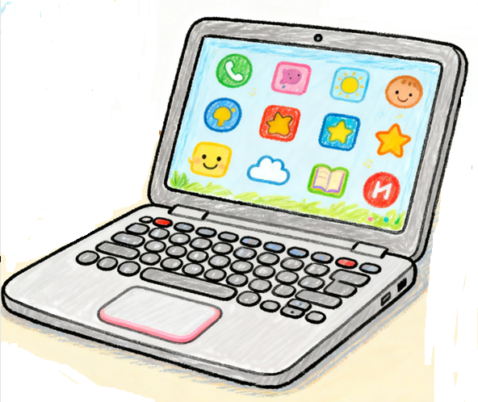
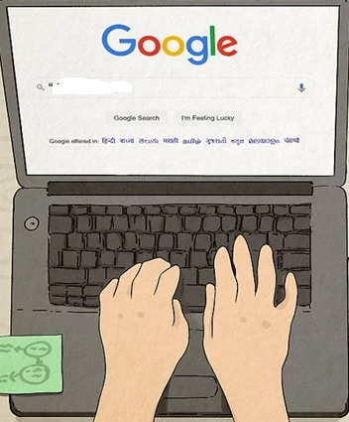
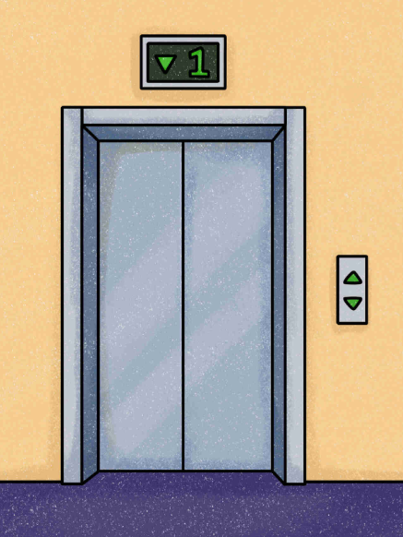
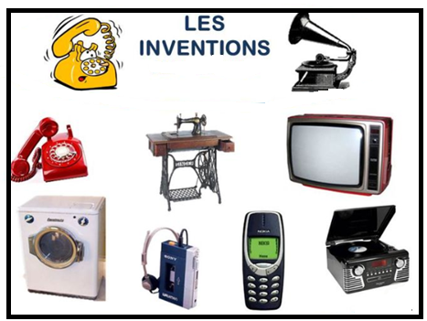
1. Rituel
2. Vocabulaire
3. Lecture
4.Ecriture
5.Pratique autonome
6.Jeu
Nous allons apprendre de nouveaux mots en français.

Slide 20
1. Rituel
2. Vocabulaire
3. Lecture
4.Ecriture
5.Pratique autonome
6.Jeu
  C’est un ordinateur . Comment vous dites ordinateur dans votre langue?

Slide 21
1. Rituel
2. Vocabulaire
3. Lecture
4.Ecriture
5.Pratique autonome
6.Jeu
Un ordinateur, l’ordinateur. Répétons ensemble “un ordinateur”.
Qui veut répéter “un ordinateur » ”?
un ordinateur

Slide 22
1. Rituel
2. Vocabulaire
3. Lecture
4.Ecriture
5.Pratique autonome
6.Jeu
La communication. communication. Comment vous dites communication
dans votre langue?

Slide 23
1. Rituel
2. Vocabulaire
3. Lecture
4.Ecriture
5.Pratique autonome
6.Jeu
  La communication. Communication. Répétons ensemble “La communication”.
la communication

Slide 24
1. Rituel
2. Vocabulaire
3. Lecture
4.Ecriture
5.Pratique autonome
6.Jeu
Il fait une recherche sur les animaux. Recherche. Comment vous dites recherche. dans votre langue?
Les animaux

Slide 25
1. Rituel
2. Vocabulaire
3. Lecture
4.Ecriture
5.Pratique autonome
6.Jeu
  Une recherche. une recherche . Répétons ensemble “une recherche”.
Répétition en chorale, puis individuelle .
une recherche

Slide 26

1. Rituel
2. Vocabulaire
3. Lecture
4.Ecriture
5.Pratique autonome
6.Jeu
  Les élèves font des recherches. Répétons ensemble “Les élèves font des recherches..
Les élèves font des recherches.

Slide 27
1. Rituel
2. Vocabulaire
3. Lecture
4.Ecriture
5.Pratique autonome
6.Jeu
Qui veut dire les mots?
L’enseignant (e) désigne trois élèves. Il pointe les images en changeant l’ordre à chaque fois.

Slide 28
1. Rituel
2. Vocabulaire
3. Lecture
4.Ecriture
5.Pratique autonome
6.Jeu
Une addition. addition. Comment vous dites addition. dans votre langue?

Slide 29
1. Rituel
2. Vocabulaire
3. Lecture
4.Ecriture
5.Pratique autonome
6.Jeu
L’ addition. Une addition. Répétons ensemble “Une addition”.
Qui veut répéter ” une addition ”?
une addition

Slide 30
1. Rituel
2. Vocabulaire
3. Lecture
4.Ecriture
5.Pratique autonome
6.Jeu
Le téléphone, la télévision et les machines sont des inventions. Des inventions.
Comment vous dites invention. dans votre langue?

Slide 31
1. Rituel
2. Vocabulaire
3. Lecture
4.Ecriture
5.Pratique autonome
6.Jeu
Des inventions , les inventions . Répétons ensemble “des inventions ”.
Qui veut répéter ” des inventions ”?
Des inventions

Slide 32
1. Rituel
2. Vocabulaire
3. Lecture
4.Ecriture
5.Pratique autonome
6.Jeu
C’est l’ascenseur. Comment vous dites « ascenseur » dans votre langue?

Slide 33
1. Rituel
2. Vocabulaire
3. Lecture
4.Ecriture
5.Pratique autonome
6.Jeu
Un ascenseur . L’ascenseur . Répétons ensemble “Un ascenseur ”
un ascenseur

Slide 34
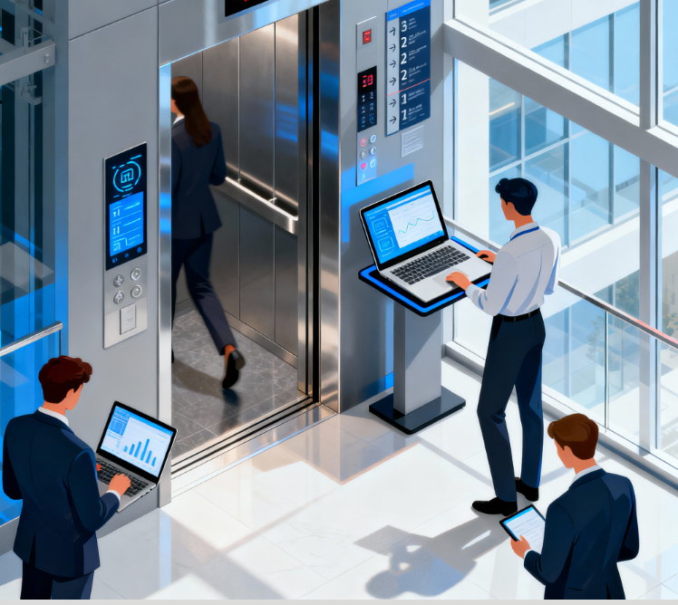
1. Rituel
2. Vocabulaire
3. Lecture
4.Ecriture
5.Pratique autonome
6.Jeu
L’ordinateur et l’ascenseur sont des inventions utiles.
Répétons ensemble: L’ordinateur et l’ascenseur sont des inventions utiles.
L’ordinateur et l’ascenseur sont des inventions utiles.

Slide 35
1. Rituel
2. Vocabulaire
3. Lecture
4.Ecriture
5.Pratique autonome
6.Jeu
Qui veut dire les mots?
L’enseignant (e) désigne trois élèves. Il pointe les images en changeant l’ordre à chaque fois.

Slide 36

Rebrassage du vocabulaire (1)
Je dis, tu montres
الإعداد المادي للأستاذ

Slide 37
1. Rituel
2. Vocabulaire
3. Lecture
4.Ecriture
5.Pratique autonome
6.Jeu
Prenez vos ardoises.

Slide 38
1. Rituel
2. Vocabulaire
3. Lecture
4.Ecriture
5.Pratique autonome
6.Jeu
Ecrivez sur vos ardoises le numéro du mot que je vais dire: ordinateur- recherche -communication. L’enseignant dit les mots un par un en changeant l’ordre.
1
2
3

Slide 39
1. Rituel
2. Vocabulaire
3. Lecture
4.Ecriture
5.Pratique autonome
6.Jeu
Ecrivez sur vos ardoises le numéro du mot que je vais dire: invention- addition -ascenseur. L’enseignant dit les mots un par un en changeant l’ordre.
1
2
3

Slide 40

Rebrassage du vocabulaire (2)
Je montre, tu dis/ Jeu de duel
الإعداد المادي للأستاذ

Slide 41

1. Rituel
2. Vocabulaire
3. Lecture
4.Ecriture
5.Pratique autonome
6.Jeu
Maintenant, on va commencer le jeu. Qui veut passer au tableau?
Le gagnant sera celui qui aura plus de réponses correctes.
Je montre 3 images au hasard
Je dis les mots

Slide 42
1. Rituel
2. Vocabulaire
3. Lecture
4.Ecriture
5.Pratique autonome
6.Jeu
Maintenant, on va commencer le jeu. Qui veut passer au tableau?
Le gagnant sera celui qui aura plus de réponses correctes.

Slide 43

Rebrassage du vocabulaire (3)
Trouvez les mots qui manquent
الإعداد المادي للأستاذ

Slide 44
1. Rituel
2. Vocabulaire
3. Lecture
4.Ecriture
5.Pratique autonome
6.Jeu
Observez bien les images. Je vais masquer 2 images.

Slide 45
1. Rituel
2. Vocabulaire
3. Lecture
4.Ecriture
5.Pratique autonome
6.Jeu
Quels sont les 2 mots qui manquent ?
?
?

Slide 46
1. Rituel
2. Vocabulaire
3. Lecture
4.Ecriture
5.Pratique autonome
6.Jeu
Les mots qu’il fallait trouver sont : recherche-invention

Slide 47
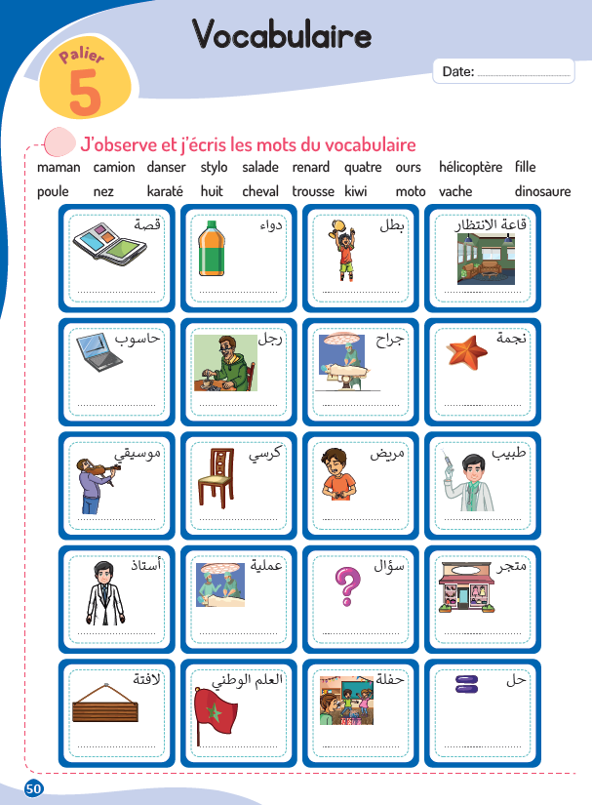
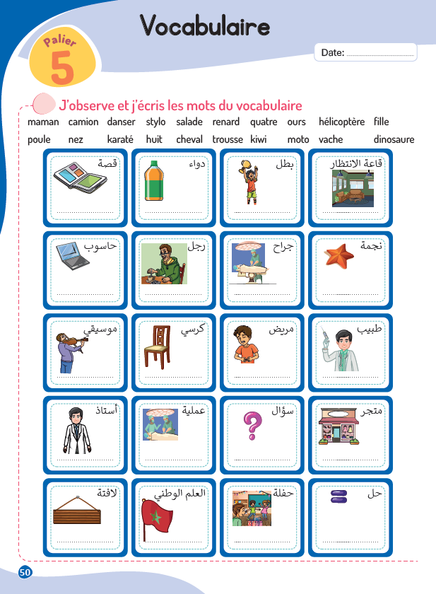
1. Rituel
2. Vocabulaire
3. Lecture
4.Ecriture
5.Pratique autonome
6.Jeu
Faire l’activité collectivement en utilisant la liste du vocabulaire du PPT
( le vocabulaire présenté dans le livret est erroné)
Demandez aux élèves de chercher les mots convenables dans la liste projetée.
(voir la diapositive suivante) .

Slide 48
1. Rituel
2. Vocabulaire
3. Lecture
4.Ecriture
5.Pratique autonome
6.Jeu
Cherchez dans les listes les mots convenables aux mots du vocabulaire qu’on a vus aujourd’hui.
Annexe du vocabulaire
page 50
histoire | médicament | héro | salle d’attente | ordinateur | homme | chirurgien | question | magasin | fête
étoile | musicien | chaise | patient | médecin | professeur | Panneau | opération | drapeau | solution
page 51
thé | piscine | huit | ascenseur | orchestre | saison | des oiseaux | exposition | spatial | patient
femme | poêle | escargot | théâtre | ils courent | Accessoire | addition | Technicien | carotte | chronomètre

Slide 49
Lecture - Ecriture
Lire et écrire des phrases avec les difficultés particulières:
t=s
الإعداد المادي للأستاذ

Slide 50
1. Rituel
2. Vocabulaire
3. Lecture
4.Ecriture
5.Pratique autonome
6.Jeu
Nous allons apprendre à lire des phrases avec des difficultés particulières.
t=s

Slide 51
1. Rituel
2. Vocabulaire
3. Lecture
4.Ecriture
5.Pratique autonome
6.Jeu
Aujourd’hui, nous allons apprendre à lire des les phrases contenant des mots comme « addition »
L’enseignant (e) passe à l’écran suivant sans explications.
addition

Slide 52
1. Rituel
2. Vocabulaire
3. Lecture
4.Ecriture
5.Pratique autonome
6.Jeu
C’est la lettre « t ». Elle fait souvent le son « t »
t

Slide 53
1. Rituel
2. Vocabulaire
3. Lecture
4.Ecriture
5.Pratique autonome
6.Jeu
t- qui veut lire les mots avec t qui fait le son « t »
t
tomate
tailleur
hôpital

Slide 54

1. Rituel
2. Vocabulaire
3. Lecture
4.Ecriture
5.Pratique autonome
6.Jeu
La lettre « t » peut faire aussi le son « s » comme dans le mot: « addition ». « a » « di » « sion » « adision » Lisons ensemble: addition

Slide 55

1. Rituel
2. Vocabulaire
3. Lecture
4.Ecriture
5.Pratique autonome
6.Jeu
« o » « pé » « ra » « sion » « opérasion » lisons ensemble.

Slide 56

1. Rituel
2. Vocabulaire
3. Lecture
4.Ecriture
5.Pratique autonome
6.Jeu
Qui veut passer au tableau pour lire?

Slide 57
1. Rituel
2. Vocabulaire
3. Lecture
4.Ecriture
5.Pratique autonome
6.Jeu
Qui veut passer au tableau pour lire?
invention

Slide 58
1. Rituel
2. Vocabulaire
3. Lecture
4.Ecriture
5.Pratique autonome
6.Jeu
Qui veut passer au tableau pour lire?
présentation

Slide 59
1. Rituel
2. Vocabulaire
3. Lecture
4.Ecriture
5.Pratique autonome
6.Jeu
Qui veut passer au tableau pour lire?
information

Slide 60
1. Rituel
2. Vocabulaire
3. Lecture
4.Ecriture
5.Pratique autonome
6.Jeu
Qui veut passer au tableau pour lire?
punition

Slide 61
1. Rituel
2. Vocabulaire
3. Lecture
4.Ecriture
5.Pratique autonome
6.Jeu
Qui veut passer au tableau pour lire?
fraction

Slide 62
1. Rituel
2. Vocabulaire
3. Lecture
4.Ecriture
5.Pratique autonome
6.Jeu
Qui veut passer au tableau pour lire?
patient

Slide 63
1. Rituel
2. Vocabulaire
3. Lecture
4.Ecriture
5.Pratique autonome
6.Jeu
Qui veut passer au tableau pour lire?
partiel

Slide 64
1. Rituel
2. Vocabulaire
3. Lecture
4.Ecriture
5.Pratique autonome
6.Jeu
Qui veut passer au tableau pour lire?
essentiel

Slide 65
1. Rituel
2. Vocabulaire
3. Lecture
4.Ecriture
5.Pratique autonome
6.Jeu
Qui veut passer au tableau pour lire?
initial

Slide 66
1. Rituel
2. Vocabulaire
3. Lecture
4.Ecriture
5.Pratique autonome
6.Jeu
Qui veut passer au tableau pour lire?
spatial

Slide 67
1. Rituel
2. Vocabulaire
3. Lecture
4.Ecriture
5.Pratique autonome
6.Jeu
Qui veut passer au tableau pour lire?
acrobatie

Slide 68
Rebrassage de lecture (1)
Lecture de mots contenant les difficultés particulières:
T=s
الإعداد المادي للأستاذ

Slide 69

1. Rituel
2. Vocabulaire
3. Lecture
4.Ecriture
5.Pratique autonome
6.Jeu
Oiseau chorale Besoin théâtre choléra hôpital
visiter héros chronomètre
Oiseau chorale Besoin théâtre choléra hôpital
visiter héros chronomètre
  Je vais lire des mots. Écoutez attentivement.
opération addition essentiel acrobatie invention patience information essentielle initial présentation spatial patient

Slide 70
1. Rituel
2. Vocabulaire
3. Lecture
4.Ecriture
5.Pratique autonome
6.Jeu
Oiseau chorale Besoin théâtre choléra hôpital
visiter héros chronomètre
Oiseau chorale Besoin théâtre choléra hôpital
visiter héros chronomètre
  Lisons ensemble..
opération addition essentiel acrobatie invention patience information essentielle initial présentation spatial patient

Slide 71
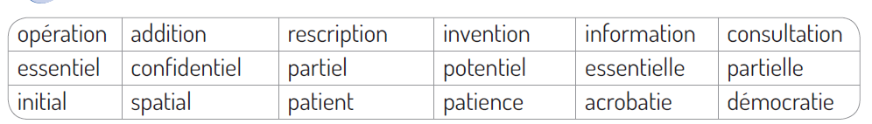
1. Rituel
2. Vocabulaire
3. Lecture
4.Ecriture
5.Pratique autonome
6.Jeu
  Je vais lire des mots. Écoutez attentivement.

Slide 72
1. Rituel
2. Vocabulaire
3. Lecture
4.Ecriture
5.Pratique autonome
6.Jeu
  Lisons ensemble..

Slide 73
1. Rituel
2. Vocabulaire
3. Lecture
4.Ecriture
5.Pratique autonome
6.Jeu
  Qui veut lire les mots ?
  L’enseignant (e) désigne trois élèves pour lire.

Slide 74

Rebrassage de lecture (2)
Le jeu du duel
الإعداد المادي للأستاذ

Slide 75
1. Rituel
2. Vocabulaire
3. Lecture
4.Ecriture
5.Pratique autonome
6.Jeu
Vous allez passer au tableau pour jouer à deux. Un élève montre quatre mots, un après l’autre, et l’autre lit les mots. Par la suite les rôles seront échangés.
  .
Je montre 4 mots ou syllabes au hasard
Je lis les mots
ou les syllabes

Slide 76

1. Rituel
2. Vocabulaire
3. Lecture
4.Ecriture
5.Pratique autonome
6.Jeu
Maintenant, on va commencer le jeu. Qui veut passer au tableau?
L’enseignant(e) désigne deux élèves à chaque fois. Nommer un gagnant à chaque passage et encourager les deux .
.
  .

Slide 77
Lecture
des mots-outils
الإعداد المادي للأستاذ
Hier – aujourd’hui- demain- avant – à côté- après- derrière- mais- prochain

Slide 78
1. Rituel
2. Vocabulaire
3. Lecture
4.Ecriture
5.Pratique autonome
6.Jeu
  Nous allons apprendre de nouveaux mots outils.
Hier – aujourd’hui- demain- avant – à côté- après- derrière- mais- prochain

Slide 79
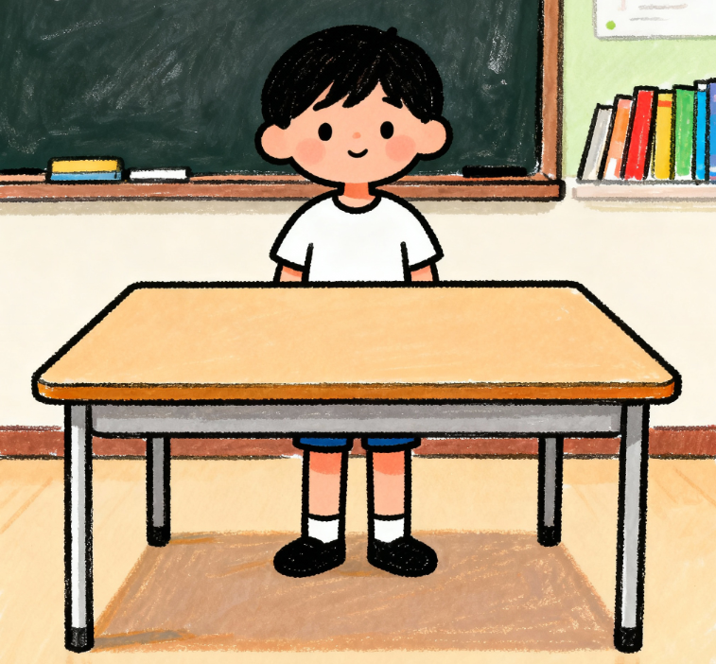
1. Rituel
2. Vocabulaire
3. Lecture
4.Ecriture
5.Pratique autonome
6.Jeu
  L’enfant est ........la table. Ecrivez le mot correct. Levez les ardoises.
L’enfant est
…………… la table.

Slide 80
1. Rituel
2. Vocabulaire
3. Lecture
4.Ecriture
5.Pratique autonome
6.Jeu
L’enfant est derrière la table. Derrière. Corrigez.
L’enfant est
derrière la table.

Slide 81

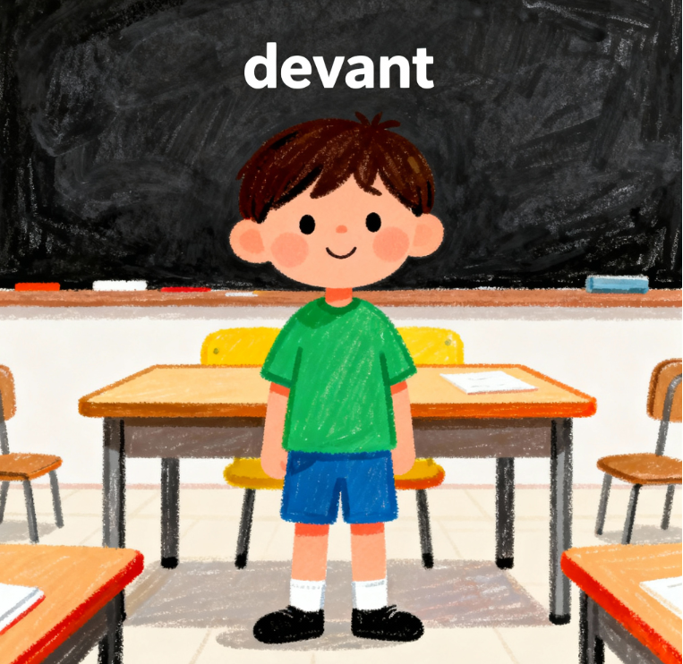
1. Rituel
2. Vocabulaire
3. Lecture
4.Ecriture
5.Pratique autonome
6.Jeu
  L’enfant est ……..la table. Ecrivez le mot qui convient.
L’enfant est
…………… la table.

Slide 82
1. Rituel
2. Vocabulaire
3. Lecture
4.Ecriture
5.Pratique autonome
6.Jeu
  L’enfant est devant la table. Devant. corrigez
L’enfant est
devant la table.

Slide 83
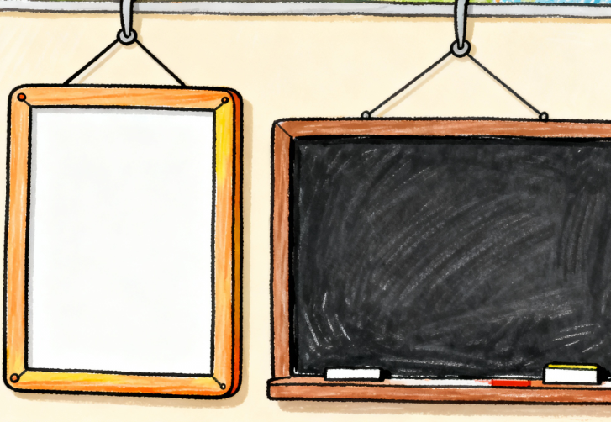
1. Rituel
2. Vocabulaire
3. Lecture
4.Ecriture
5.Pratique autonome
6.Jeu
  Le tableau blanc est ……… du tableau noir. À côté. Ecrivez le mot qui convient.
Le tableau blanc est
………….du tableau noir.

Slide 84
1. Rituel
2. Vocabulaire
3. Lecture
4.Ecriture
5.Pratique autonome
6.Jeu
  Le tableau blanc est à côté du tableau noir. Corrigez.
Le tableau blanc est
à côté du tableau noir.

Slide 85
1. Rituel
2. Vocabulaire
3. Lecture
4.Ecriture
5.Pratique autonome
6.Jeu
  Lisons ensemble.
Hier aujourd’hui demain devant derrière à côté

Slide 86
1. Rituel
2. Vocabulaire
3. Lecture
4.Ecriture
5.Pratique autonome
6.Jeu
  qui veut passer au tableau pour lire?
Hier aujourd’hui demain devant derrière à côté

Slide 87
1. Rituel
2. Vocabulaire
3. Lecture
4.Ecriture
5.Pratique autonome
6.Jeu
  Lisons ensemble.
Hier aujourd’hui demain devant derrière à côté
après mais prochain

Slide 88
1. Rituel
2. Vocabulaire
3. Lecture
4.Ecriture
5.Pratique autonome
6.Jeu
  Qui veut passer au tableau pour lire?
Hier aujourd’hui demain devant derrière à côté
après mais prochain

Slide 89
Lecture de phrases.
الإعداد المادي للأستاذ

Slide 90
1. Rituel
2. Vocabulaire
3. Lecture
4.Ecriture
5.Pratique autonome
6.Jeu
Je vais lire les phrases. Écoutez attentivement.
Relisons ensemble.
L’ordinateur est une invention moderne. Il permet la rédaction de textes. C’est un outil essentiel. Il aide à la création de documents.

Slide 91
1. Rituel
2. Vocabulaire
3. Lecture
4.Ecriture
5.Pratique autonome
6.Jeu
Qui veut passer au tableau pour lire?
L’enseignant désigne des élèves, chacun lit une phrase.
L’ordinateur est une invention moderne. Il permet la rédaction de textes. C’est un outil essentiel. Il aide à la création de documents.

Slide 92
Ecriture- copie
Dictée de phrases
الإعداد المادي للأستاذ

Slide 93
1. Rituel
2. Vocabulaire
3. Lecture
4.Ecriture
5.Pratique autonome
6.Jeu
  Nous allons apprendre à écrire des phrases .
L’addition est facile.

Slide 94



1. Rituel
2. Vocabulaire
3. Lecture
4.Ecriture
5.Pratique autonome
6.Jeu
  Laissez un petit espace entre les lettres d’un même mot et un espace plus grand entre les mots.
  L’enseignant donne une rétroaction positive ou corrective
  Je vais écrire la phrase en script. Regardez bien et suivez les mouvements du feutre/ de la craie.
  L’enseignant utilise le tableau d’écriture. Il écrit d’autres mots.
L’addition est facile.

Slide 95
1. Rituel
2. Vocabulaire
3. Lecture
4.Ecriture
5.Pratique autonome
6.Jeu
  Laissez un petit espace entre les lettres d’un même mot et un espace plus grand entre les mots.
  L’enseignant donne une rétroaction positive ou corrective
En script, on commence les lettres du haut vers le bas, on laisse un tout petit espace entre les lettres et un espace plus grand entre les mots .
L’addition est facile.

Slide 96
1. Rituel
2. Vocabulaire
3. Lecture
4.Ecriture
5.Pratique autonome
6.Jeu
  Laissez un petit espace entre les lettres d’un même mot et un espace plus grand entre les mots.
  L’enseignant donne une rétroaction positive ou corrective
  Prenez vos ardoises. Ecrivez la phrase sur vos ardoises. Laissez un petit espace entre les lettres.

Slide 97
1. Rituel
2. Vocabulaire
3. Lecture
4.Ecriture
5.Pratique autonome
6.Jeu
  Laissez un petit espace entre les lettres d’un même mot et un espace plus grand entre les mots.
  L’enseignant donne une rétroaction positive ou corrective
Corrigez
L’addition est facile.

Slide 98
Pratique autonome
Je m’exerce sur mon cahier d’activités .
الإعداد المادي للأستاذ

Slide 99
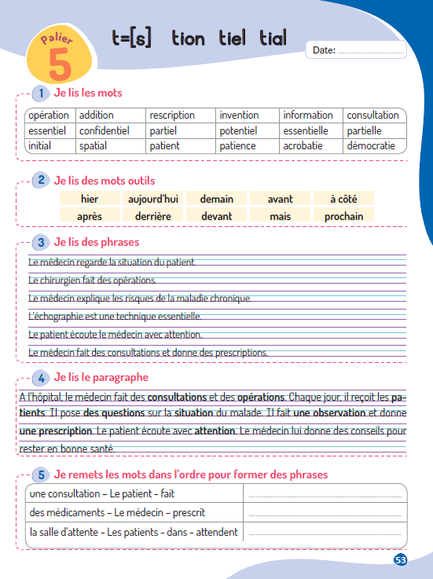
1. Rituel
2. Vocabulaire
3. Lecture
4.Ecriture
5.Pratique autonome
6.Jeu
Activité 1 et 2. Lisez à votre voisin à voix basse . Ensuite, échangez les rôles.
L’enseignant (e ) circule entre les rangs et donne une rétroaction positive ou corrective.

Slide 100
1. Rituel
2. Vocabulaire
3. Lecture
4.Ecriture
5.Pratique autonome
6.Jeu
Activité 3 . Lisez à votre voisin à voix basse . Ensuite, échangez les rôles.
L’enseignant (e ) circule entre les rangs et donne une rétroaction positive ou corrective.

Slide 101
1. Rituel
2. Vocabulaire
3. Lecture
4.Ecriture
5.Pratique autonome
6.Jeu
Activité 4 . Lisez à votre voisin à voix basse . Ensuite, échangez les rôles.

Slide 102
1. Rituel
2. Vocabulaire
3. Lecture
4.Ecriture
5.Pratique autonome
6.Jeu
Activités 5. vous aller mettre en ordre les mots pour former des phrases.

Slide 103

1. Rituel
2. Vocabulaire
3. Lecture
4.Ecriture
5.Pratique autonome
6.Jeu
Notez les devoirs
Je suis autonome:
J’écris les mots du vocabulaire, p53.
Je relis: 2-3- 4 page 53.
Je recopie avec soin
le paragraphe : 4 p 53.
J’écris les bonnes phrases: 5 p 53.

Slide 104

Jeux
الإعداد المادي للأستاذ
Panier des mots

Slide 105
Jeu du panier
Objectifs de l’activité:
Lire des mots avec les difficultés particulières présentées.
Les outils: un petit panier, cartes des mots avec difficultés particulières, objet pour faire le signal.
La durée: 10 min
Les étapes de l’activité:
Dans un petit panier, L’enseignant(e) met un ensemble de cartes contenant des mots avec les difficultés pendant la séance. Il les présente l’une après l’autre aux apprenants sans les lire;
Les apprenants s’assoient en cercle (ou restent à leur place) et au signal (musique ou applaudissement), ils font passer le panier;
Une fois le signal (musique ou applaudissement) s’arrête , l’apprenant qui a le panier pioche une seule carte sans regarder dans le panier, il lit et la montre aux autres. Ils répètent à son tour à haute voix; le jeu continue jusqu’à la lecture de toutes les cartes du panier.
Remarques:
Plus tard, on demande aux apprenants au fur et à mesure de produire une phrase contenant un le mot pioché;
À la fin de chaque séance, le panier sera complété par les nouveaux mots appris, tandis que les cartes de mots déjà maîtrisés, et ne présentant plus de difficulté, seront retirées.

Slide 106


1. Rituel
2.Vocabulaire
3. Lecture
4.Ecriture
5.Pratique autonome
6.Jeu
Nous allons jouer au jeu du panier .
L’enseignant(e) explique les règles du jeu selon la fiche descriptive du jeu.

Slide 107
1. Rituel
2.Vocabulaire
3. Lecture
4.Ecriture
5.Pratique autonome
6.Jeu
Maintenant, on va commencer le jeu.
L’enseignant ( e ) annonce le début du jeu et au signal l’élève qui a le panier à la main prend une carte et la lit et la présente
à chaque membre du groupe qui la répète à son tour à haute voix;

Slide 108
1. Rituel
2. Vocabulaire
3. Lecture
4.Ecriture
5.Pratique autonome
6.Jeu
La séance d’aujourd’hui est terminée
A demain !

Slide 109
Réflexions de l’enseignant
Je note mes observations dans le cahier-journal
الإعداد المادي للأستاذ

Slide 110


A la fin de la séance d’aujourd’hui, au moins 80% des élèves devraient être capables de :
Comprendre et produire les mots du vocabulaire
Lire et écrire des phrases avec les difficultés présentées .
Les objectifs de ma séance ont-ils été atteints ?
Sinon, pourquoi ?
Que faudrait-il faire pour les prochaines séances ?

